Slide 1
12. 컴포넌트 다이어그램을 그려봅시다
이 장의 학습 내용
  컴포넌트란?
  컴포넌트와 인터페이스
  컴포넌트 다이어그램이란?
  컴포넌트 다이어그램 적용하기
  UML 그림에 추가되는 컴포넌트 다이어그램

Slide 2
컴포넌트란? (1)
소프트웨어 컴포넌트는 시스템을 이루는 물리적 요소
컴포넌트는 컴퓨터 내에 있으며 다른 컴포넌트에 인터페이스를 제공한다.
인공물
  시스템이 사용하고 생성하는 정보의 조각들

Slide 3
컴포넌트란? (2)
컴포넌트와 컴포넌트 사이의 관계를 모델링하는 이유
  의뢰인이 완성된 시스템의 구조와 완성된 시스템의 기능을 볼 수 있게 하기 위하여
  개발자에게 작업할 구조를 구체적으로 알리기 위하여
  문서와 도움말을 제공해야 하는 문서화 담당자들이 쉽게 이해할 수 있도록 하기 위하여
  컴포넌트를 언제든지 재사용할 수 있게 하기 위하여

Slide 4
컴포넌트와 인터페이스
캡슐화 혹은 정보 은닉
  객체는 자신의 행동을 어떻게 수행하는 지를 외부 세계와 다른 객체에게 보이지 않는다
인터페이스
  다른 객체들이 자신의 오퍼레이션 수행을 요청할 수 있게 하기 위해 제공하는 “얼굴”

Slide 5
인터페이스 다시 보기 (1)
인터페이스는 어떤 클래스가 수행하는 행동의 특성을 설정하는 오퍼레이션의 집합
인터페이스는 속성을 가지고 있지 않고 오퍼레이션만 가지고 있는 클래스

Slide 6
인터페이스 다시 보기 (2)
컴포넌트와 인터페이스에 대하여 기억해 둘 두가지
  컴포넌트의 오퍼레이션은 그 컴포넌트의 인터페이스를 통해서만 사용할 수 있다.
  컴포넌트는 다른 컴포넌트들이 자신의 오퍼레이션을 호출하도록 자신의 인터페이스를 노출시킬 수 있다.
  서비스를 제공하는 컴포넌트
    제공되는 인터페이스(provided interface)
  서비스를 액세스하는 컴포넌트
    필수의 인터페이스(required interface)

Slide 7
대체와 재사용
인터페이스는 컴포넌트 대체와 컴포넌트 재사용이라는 중요한 개념을 등장시킨다.
새로운 컴포넌트가 기존의 컴포넌트와 동일한 인터페이스를 가지고 있고 좀 더 개선된 성능을 가지고 있다면, 새 컴포넌트로 대체하여 재사용할 수 있다.

Slide 8
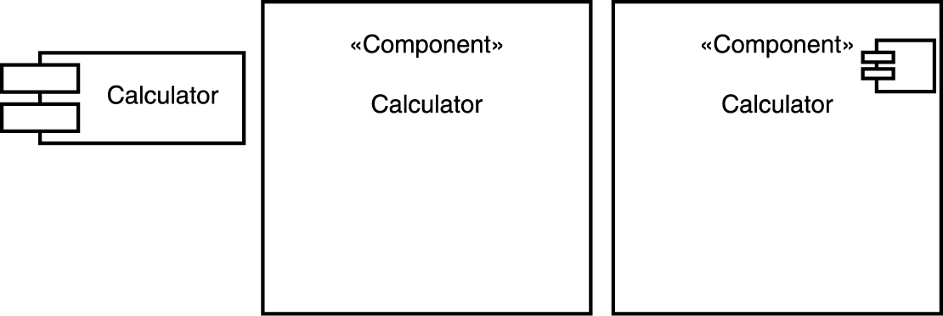
UML 1.X와 UML 2.0에서 컴포넌트 나타내기 (1)
UML 1.X의 컴포넌트 아이콘과 UML 2.0의 컴포넌트 아이콘 두 종류

Slide 9
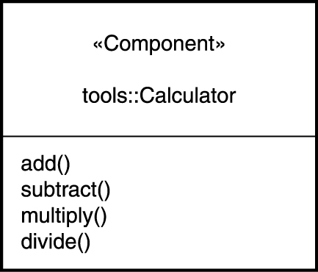
UML 1.X와 UML 2.0에서 컴포넌트 나타내기 (2)
컴포넌트 아이콘에 정보를 추가한 상태

Slide 10
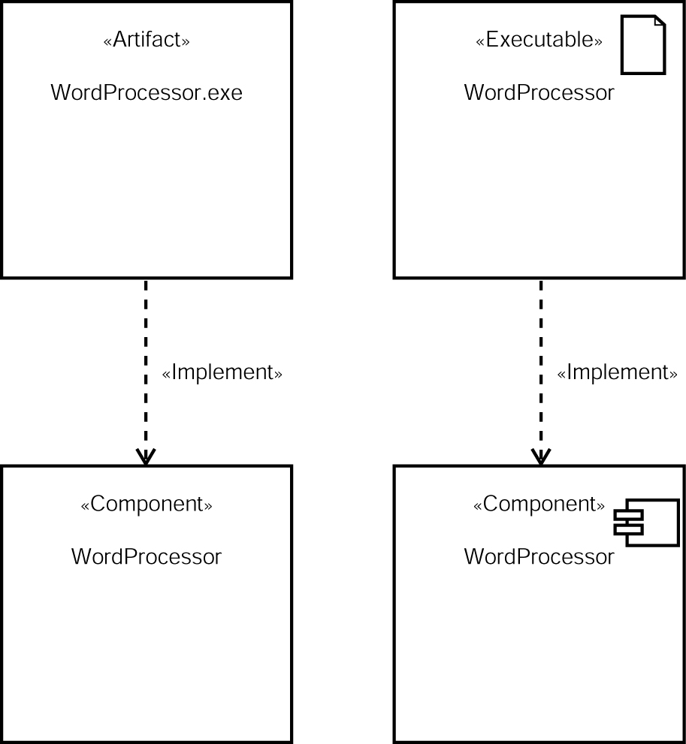
인터페이스 나타내기 (1)
인공물과 컴포넌트 사이의 관계를 나타냄

Slide 11
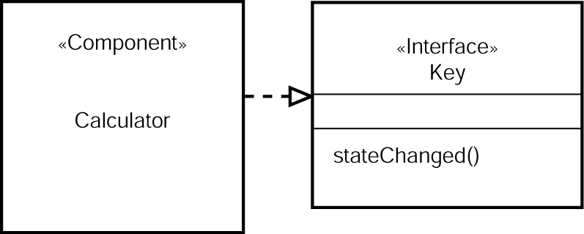
인터페이스 나타내기 (2)
인터페이스와 관련된 정보를 사각형에 넣고, 실체화 화살표를 사용하여 컴포넌트와 연결함으로써 둘 사이의 관계를 나타낸다.

Slide 12
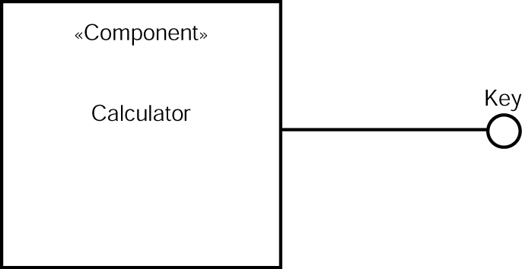
인터페이스 나타내기 (3)
인터페이스를 작은 원으로 나타내고, 이것을 컴포넌트와 연결하여 실체화 관계를 나타낼 수 있다.

Slide 13
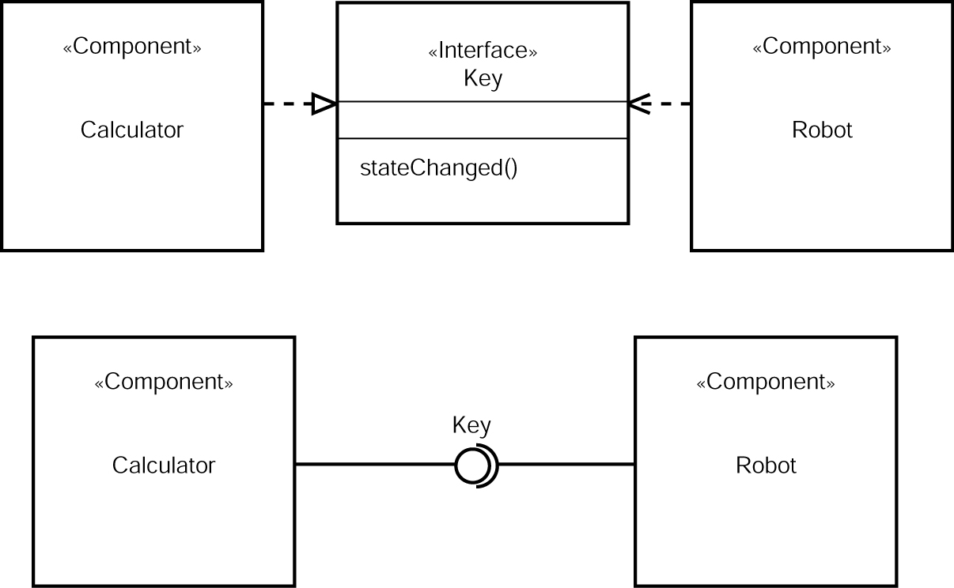
인터페이스 나타내기 (4)
컴포넌트가 실체화하고, 다른 컴포넌트가 의존하고 있는 인터페이스

Slide 14
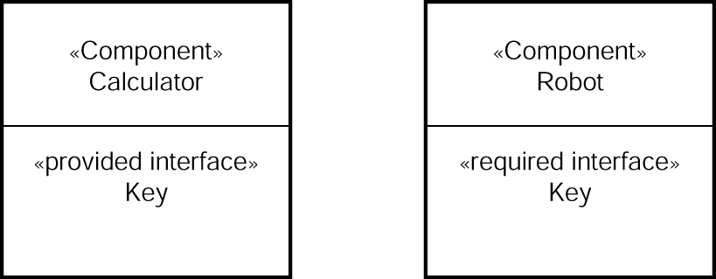
박스 - 블랙 앤 화이트
컴포넌트를 화이트 박스 뷰로 바꾼 그림

Slide 15
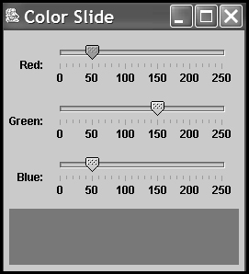
컴포넌트 다이어그램 적용하기 (1)
로저스 캐던헤드의 ColorSlide 애플리케이션
출처: “Teach Yourself Java 2 in 24Hours, Third Edition”)

Slide 16
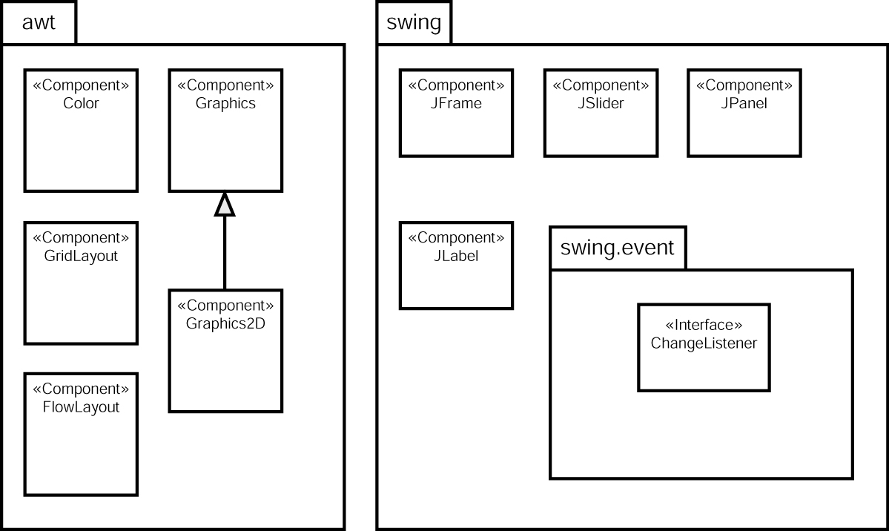
컴포넌트 다이어그램 적용하기 (2)
ColorSlide 애플리케이션에 사용되는 자바 요소의 패키지

Slide 17
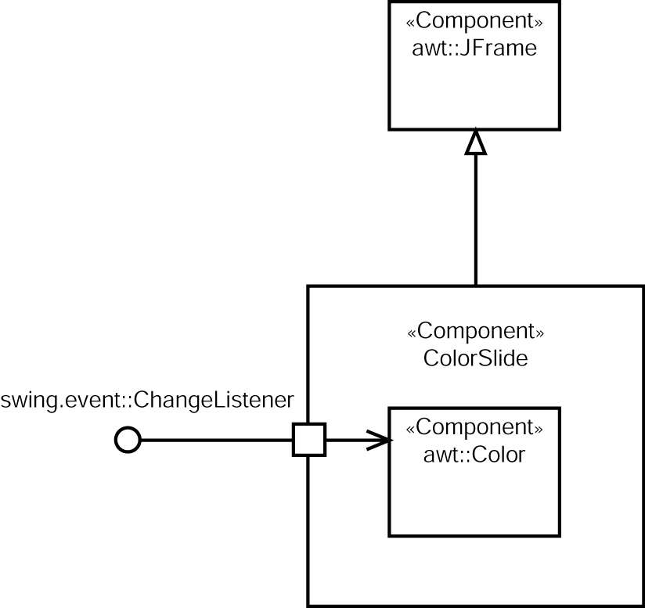
컴포넌트 다이어그램 적용하기 (3)
ColorSlide 애플리케이션의 초기 컴포넌트 다이어그램

Slide 18
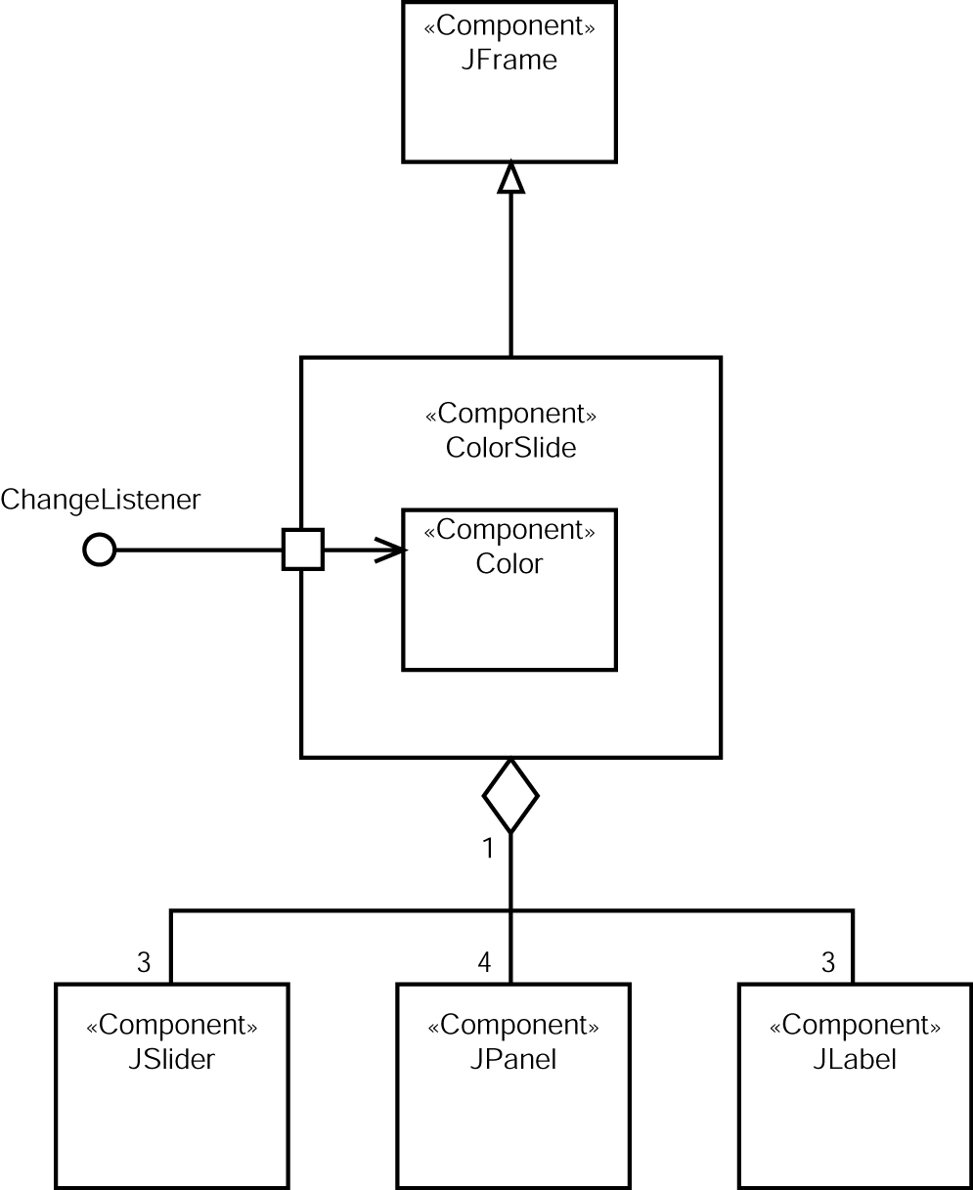
컴포넌트 다이어그램 적용하기 (4)
컴포넌트와 집합연관에 있는 ColorSlide 애플리케이션

Slide 19
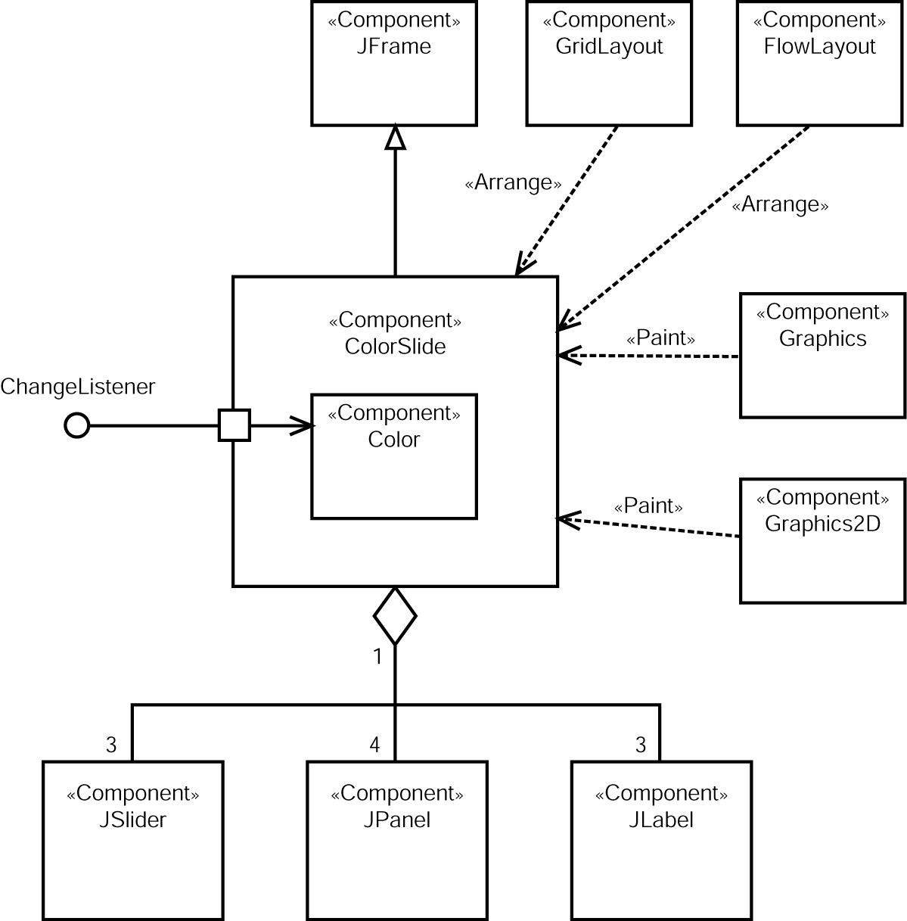
컴포넌트 다이어그램 적용하기 (5)
GUI 컴포넌트를 배열하고, GUI를 표현하는 자바 컴포넌트의 추가

Slide 20
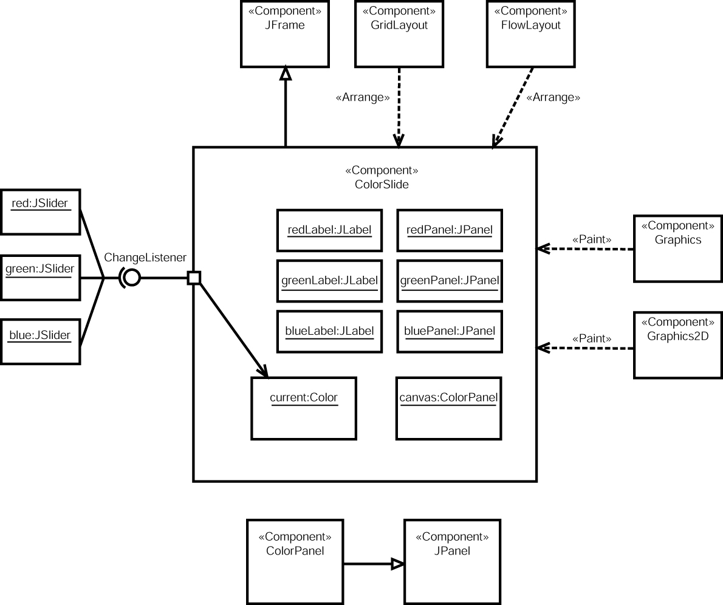
컴포넌트 다이어그램 적용하기 (6)
ColorSlide 애플리케이션의 컴포넌트-객체 모델링

Slide 21
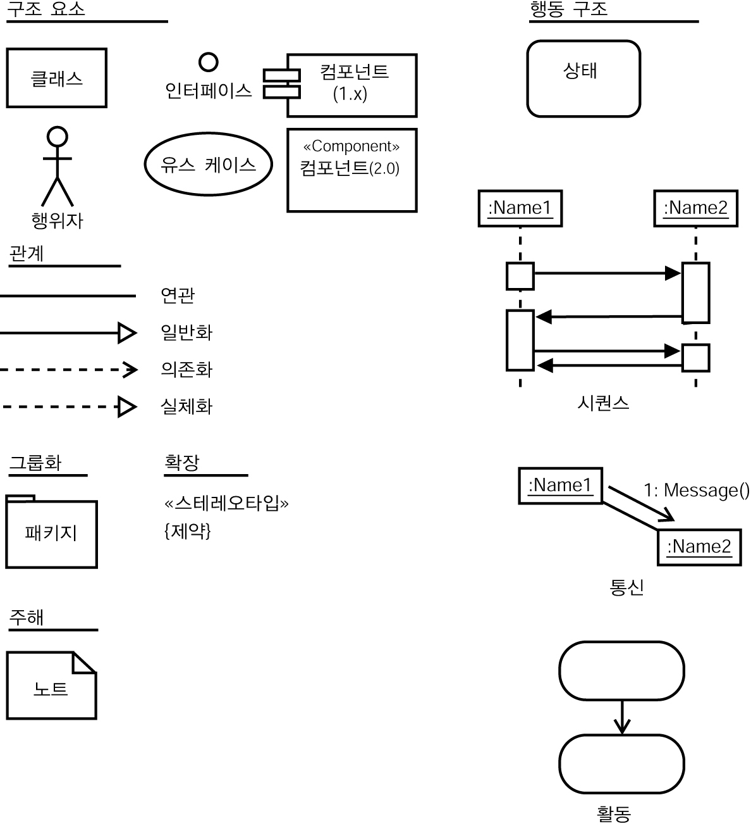
UML 조직 구성도

